Slide 1

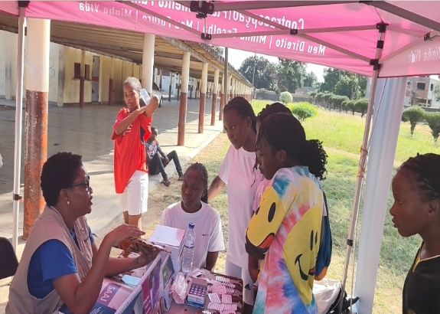

Dos resultados à consolidação dos ganhos
VI Reunião de Coordenação do SSCM
13 de Outubro 2026
Notes:
Esta é a continuação de uma parceria de longa data com a Noruega para avançar nos direitos, escolhas e saúde sexual e reprodutiva de adolescentes e jovens em Moçambique.

Slide 2
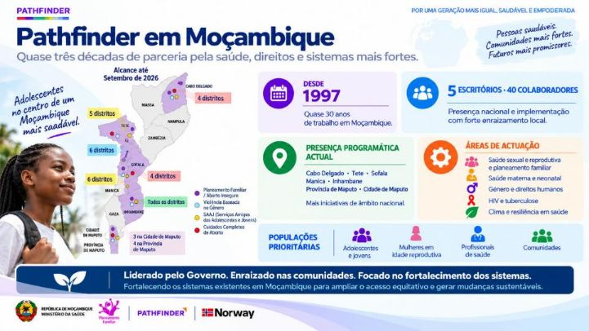
Notes:
O que é Pathfinder? 7 provinces
Por que Mais Escolhas → O que a Noruega possibilitou → O que mudou para as meninas → O que mudou nos serviços → O que mudou no sistema → O que aprendemos → Por que a agenda inacabada importa.

Slide 3
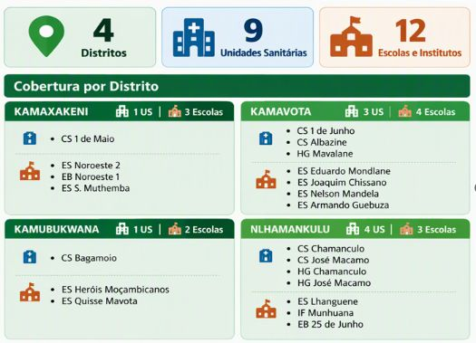


INFORMAÇÃO GERAL DO PROJECTO

Slide 4
INFORMAÇÃO GERAL DO PROJECTO
Objectivo
O projeto visa melhorar a capacidade das raparigas adolescentes e das mulheres jovens para exercerem a sua saúde e os seus direitos sexuais e reprodutivos e melhorar o seu acesso a aconselhamento e serviços de qualidade, adaptados aos jovens, reforçando simultaneamente as políticas e as orientações, centrando - se nos seus direitos.
Grupo Alvo
10 – 24 anos
Duração:
Março 2024 – Março 2026
Áreas programáticas:
Adolescentes e jovens, saúde sexual e reprodutiva (PF), saúde materna (cuidados abrangentes de aborto) e violência baseada no género

Slide 5
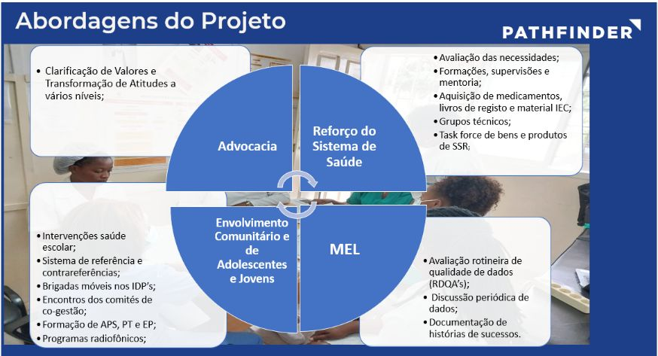

Slide 6
RESULTADOS ESTRATÉGICOS ESPERADOS
Três áreas de transformação que sustentam a implementação do projecto.
RESULTADO 1
Melhoria da capacidade das raparigas adolescentes e das mulheres jovens para exercerem os seus direitos à tomada de decisões em matéria de saúde sexual e reprodutiva (SSR)
RESULTADO 2
Melhoria do acesso das raparigas adolescentes e das mulheres jovens a serviços e aconselhamento de qualidade em matéria de contraceção e de cuidados pós-aborto.
RESULTADO 3
Reforçar as políticas e diretrizes dos CCA/CPA através da produção de provas e da sensibilização.

Slide 7
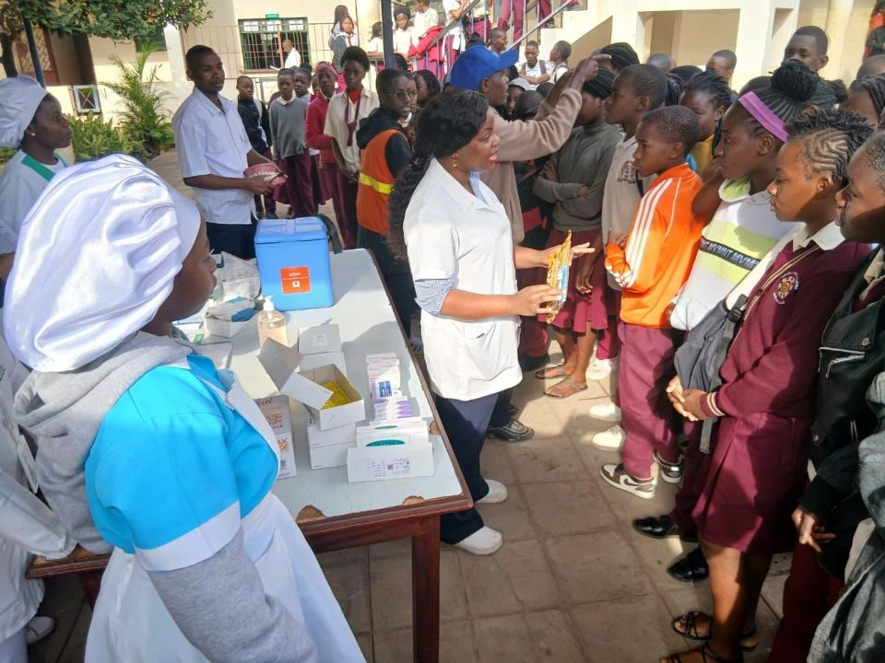
PRINCIPAIS ACTIVIDADES
OUTCOME 1 Empoderamento das raparigas e mulheres jovens para tomada de decisões em SSR.
24 PROFESSORES CAPACITADOS:
Em SSR
Saúde Sexual e
Reprodutiva
VBG
Violência Baseada no
Género
Ligação Escola–
Unidade Sanitária
🚐111 BRIGADAS MÓVEIS ESCOLARES REALIZADAS
31,744
Adolescentes alcançados
na CSR/PF
20.498 Fem • 11.246 Masc
7,189
Raparigas e mulheres jovens
iniciaram ou retomaram métodos contraceptivos
15,305
Adolescentes
receberam suplementação com sal ferroso
2.472
Adolescentes referidos para o SAAJ
57,105 PRESERVATIVOS DISTRIBUÍDOS 8.209 femininos • 48.896 masculinos
DIREITOS E
DECISÃO

Slide 8
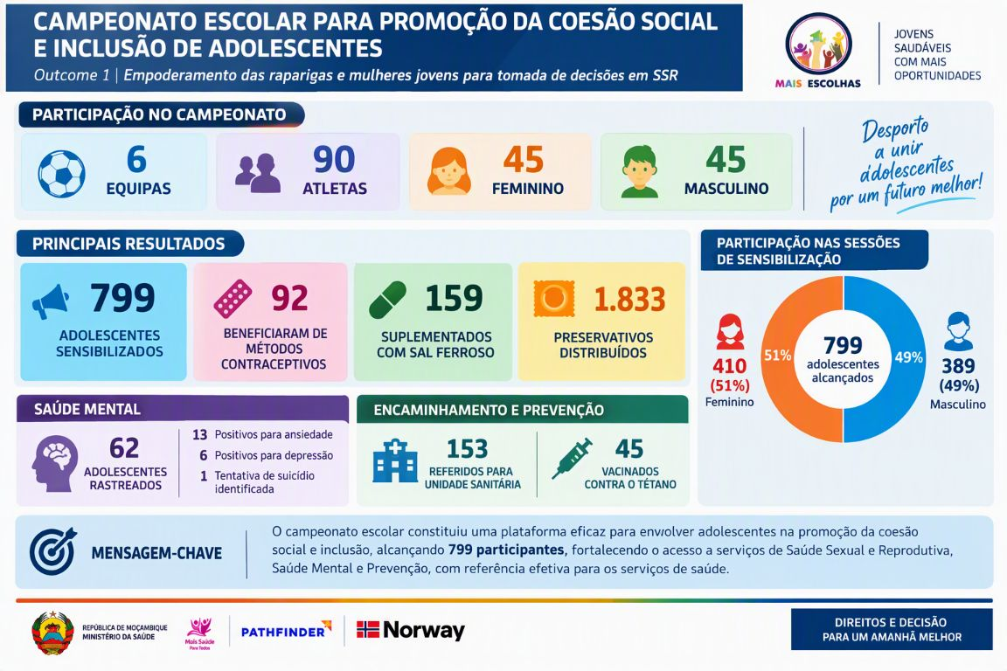


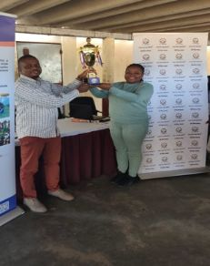

Slide 9
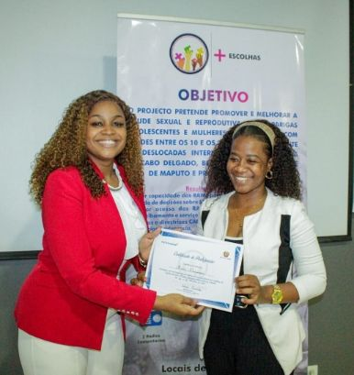
PRINCIPAIS ACTIVIDADES
OUTCOME 1 Empoderamento das raparigas e mulheres jovens para tomada de decisões em SSR.
CAPACITAÇÃO DA MÍDIA
PRODUTOS DE COMUNICAÇÃO
📚10 JORNALISTAS CAPACITADOS
Estratégias de comunicação sobre SDSR, Planeamento Familiar e direitos das raparigas.
🎙 3 SPOTS RADIOFÓNICOS PRODUZIDOS
Promoção da saúde • Direitos das raparigas
• Igualdade de género
📺 COBERTURA MEDIÁTICA
STV: 1 programa • TVM: 1 programa • Jornal Notícias: 1 matéria
ÓRGÃOS DE COMUNICAÇÃO PARTICIPANTES
Jornal Zambeze
Soico TV (STV)
Rádio Moçambique
Rádio Terra
Jornal Notícias
RádioCidade
Jornal Domingo
X-Minde
Limpopo TV
🗣 DIÁLOGO COM A MÍDIA
1 mesa redonda para melhorar a cobertura em programas sobre SSR e Planeamento Familiar.
Entrega de certificados aos jornalistas treinados
MENSAGEM-CHAVE
O projecto fortaleceu a capacidade dos órgãos de comunicação social para promover informação baseada em evidências sobre Saúde Sexual e Reprodutiva, contribuindo para uma cobertura mediática mais informada e inclusiva.

Slide 10
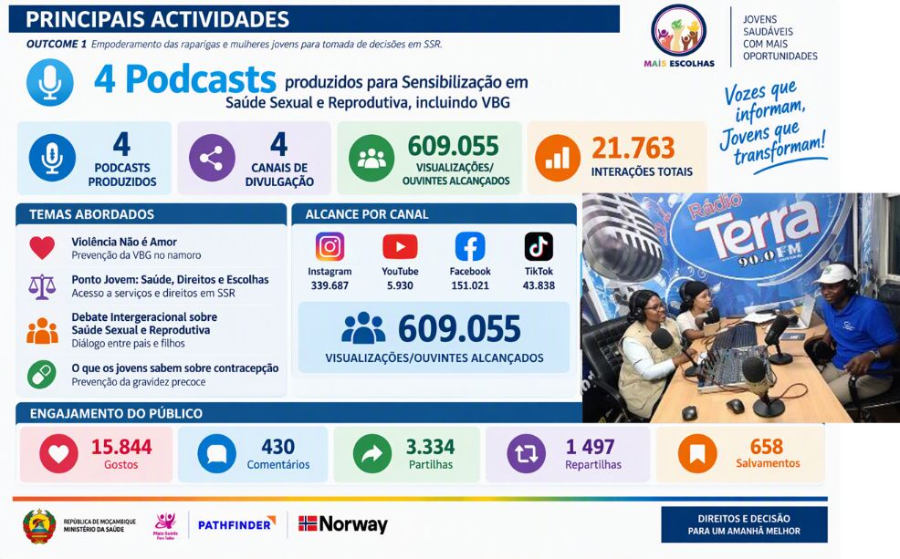

Slide 11
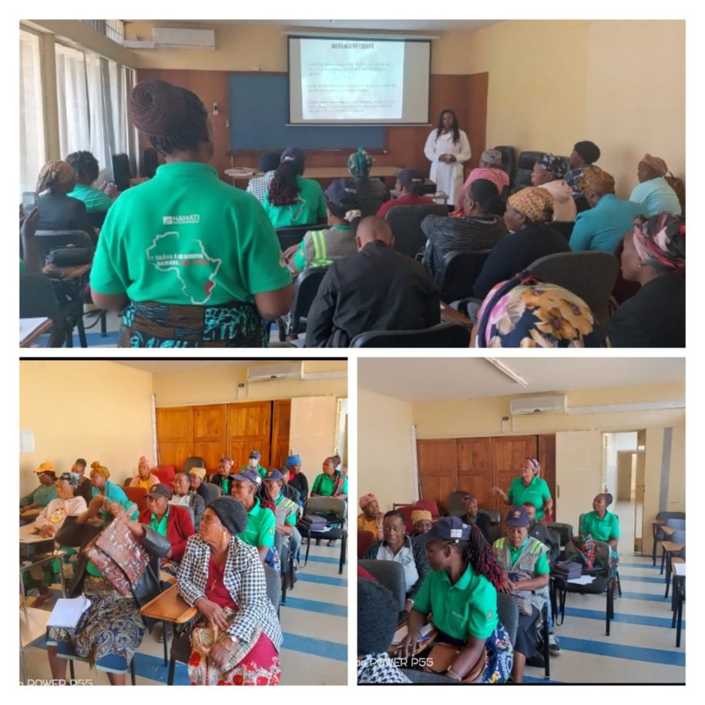
ACTIVIDADES REALIZADAS
OUTCOME 1 Empoderamento das raparigas e mulheres jovens para tomada de decisões em SSR.
Participação comunitária reforça a ligação aos serviços de SSR
90
9
10
MEMBROS CAPACITADOS
COMITÉS ENGAJADOS
ENCONTROS TRIMESTRAIS
Formaçãoem contracepção, CCA e CPA
Governaçãocomunitária com inclusão das RAMJ nosespaços de decisão
Comités de co-gestão com feedback regular para melhorar os serviços
A participaçãocomunitária e a ligação com as unidadessanitáriasforamfortalecidas para promover o acesso de adolescentes e jovens a serviços de SSR de qualidade.
Comunidades mobilizadas pelos direitos reprodutivos

Slide 12
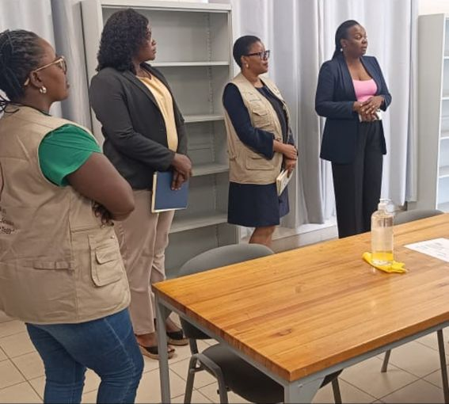
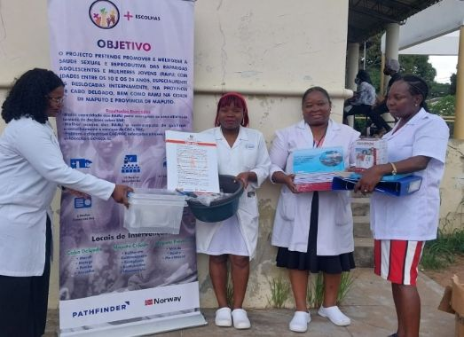
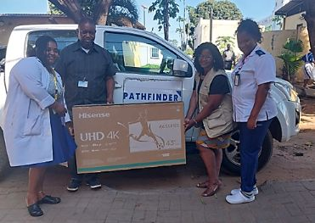
REFORÇO INSTITUCIONAL E DOS SERVIÇOS DE SSR
OUTCOME 2 Acesso Reforçado a Serviços de Saúde Sexual e Reprodutiva de Qualidade.
INSTITUTO DE CIÊNCIAS DE SAÚDE DE INFULENE
Fortalecimentoinstitucional
EQUIPAMENTO E MOBILIÁRIO DOADO
Levantamento das necessidades no ICS de Infulene
•
Impressora
•
Mesas e cadeiras
•
Monitor e tela de projeção
•
Armários e gaveteiros
•
Prateleiras metálicas
•
Arcondicionado
UNIDADES SANITÁRIAS
Reforço dos Serviços de Planeamento Familiar e SSR
INSUMOS E MATERIAIS DOADOS
•
Insumosmédico-cirúrgicos para PF
•
Material para provedores de saúde
•
Materiais de apoio à prestação de serviços
•
Equipamentoclínico
Material IEC, instrumentos de registo, TV’s e Job Aids
Entrega de de material médico cirúrgico no C.S Albazine
•
Entrega de TV para o SAAJ do C. S José Macamo
Diagnóstico das necessidades

Slide 13
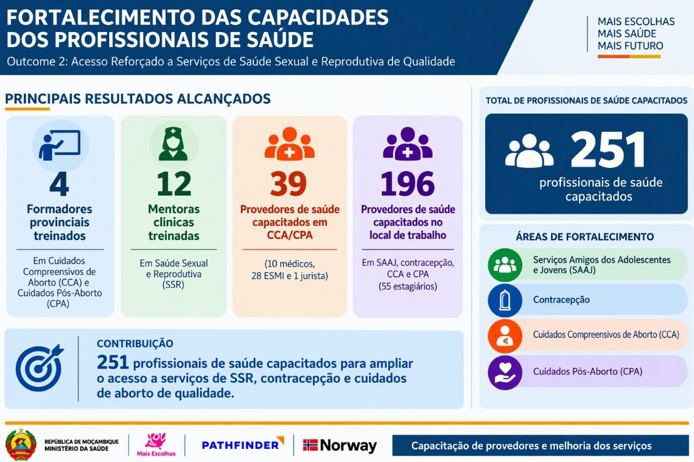
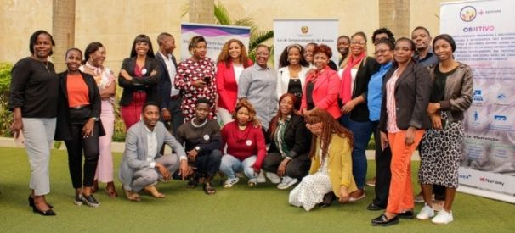
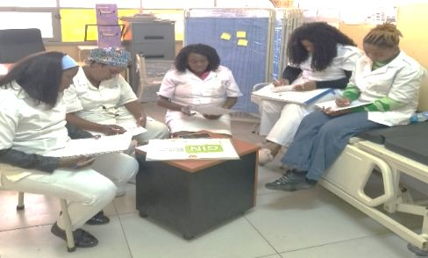
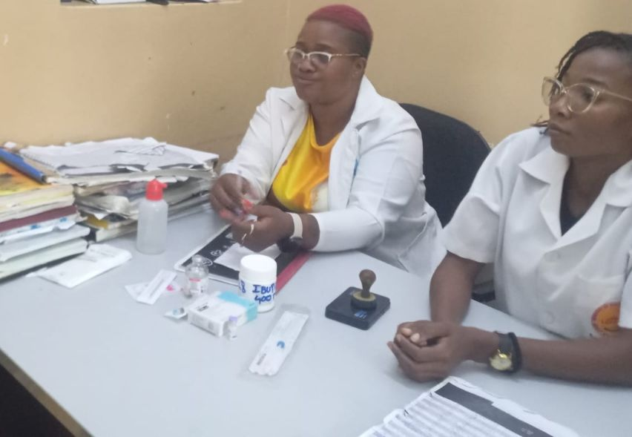

Slide 14
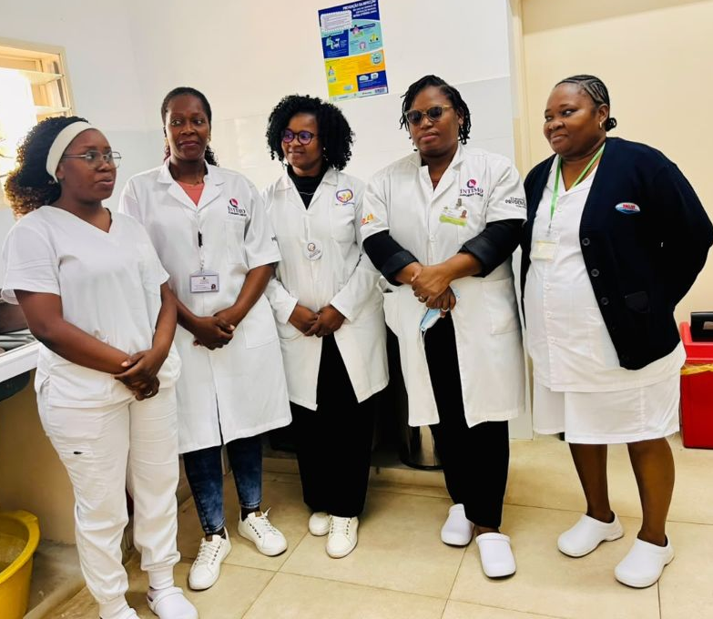
TROCA DE EXPERIÊNCIAS E MENTORIA CLÍNICA PARA MELHORIA DA QUALIDADE DOS SERVIÇOS
OUTCOME 2 Acesso Reforçado a Serviços de Saúde Sexual e Reprodutiva de Qualidade.
INDICADORES-CHAVE
🏥
4
👩‍⚕️
18
1
🤝
UNIDADES
SANITÁRIAS
PROVEDORES E
GESTORES
ENVOLVIDOS
INTERCÂMBIO
REALIZADO
RESULTADOS ALCANÇADOS
COMPETÊNCIAS FORTALECIDAS
◆
CAPACIDADES REFORÇADAS
AMIU com bloqueio paracervical
CuidadosCompreensivos de Aborto (CCA),
planeamento familiar e aconselhamento.
Inserção e remoção de implantes
◆
QUALIDADE DOS SERVIÇOS
DIU pós-parto e pós-aborto
Reforço do aconselhamento e dos cuidados pós-aborto.
Gestoras distritais de SMI envolvidas na troca de experiencia
◆
◆
MELHORIA CONTÍNUA
BOAS PRÁTICAS PARTILHADAS
Lacunas identificadasnosregistosclínicos e examesginecológicos.
Organização dos serviços, gestão de métodos
contraceptivos e trabalhoemequipa.
🎯
CONTRIBUIÇÃO
18 provedores de saúde de 4 unidades sanitárias fortaleceram competências em CCA, planeamento familiar e aconselhamento, melhorando a qualidade e a capacidade de resposta dos serviços de SSR.
Capacitação de provedores e melhoria dos serviços

Slide 15

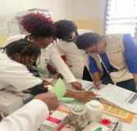
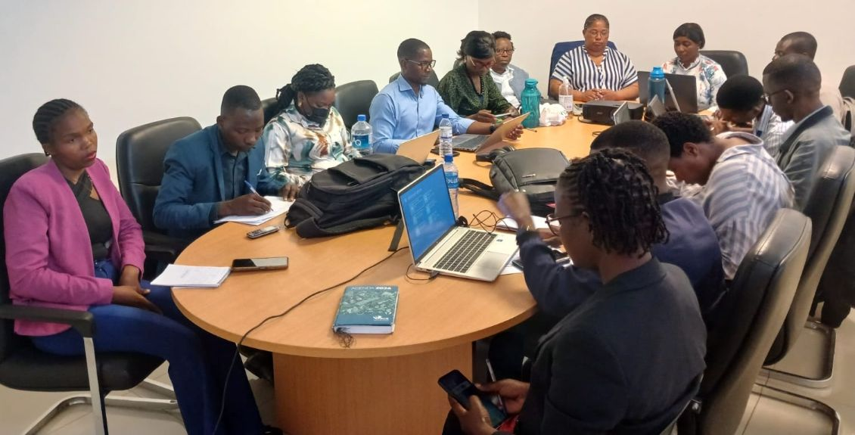
Supervisão, formação e mentoria fortalecem a qualidade
Apoio contínuo às equipas, coordenação e gestão de produtos de saúde materna.
01
SUPERVISÃO E FORMAÇÃO
02
MENTORIA CLÍNICA
03
COORDENAÇÃO
04
GESTÃO DE PRODUTOS
32 visitas integradasrealizadas
84 provedores mentorados
284 observaçõesAprovação:Aconselhamento82,4% · Implante80,0%
DIU intervalo63,3%
DIU pós-parto83,3%
CCA 86,4%
Coordenação provincial e distritalAcompanhamentogeraldas actividades (Distrito e Provincia)Gruposmultissectoriais de VBG
Discussão de dados estatísticos
24 farmacêuticos/técnicos e gestorestreinadosnaquantificação de produtosmaternos
Task Force de bens e produtosRecargas para o SIGLUS
99,6%
aprovação global
Mentoria clínica e acompanhamentosistemáticoreforçaramcompetências dos provedores e a qualidade dos serviços.
11

Slide 16
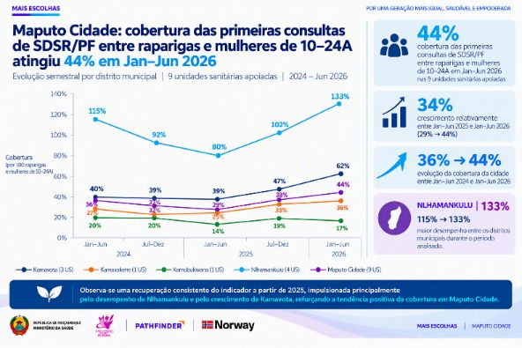
PRINCIPAIS RESULTADOS

Slide 17
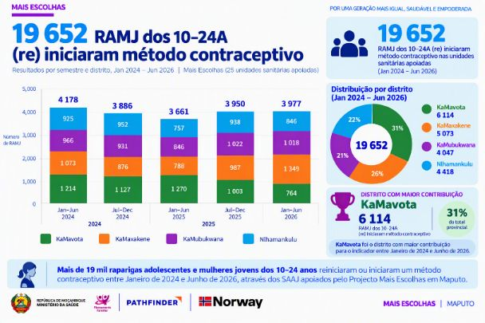
PRINCIPAIS RESULTADOS

Slide 18
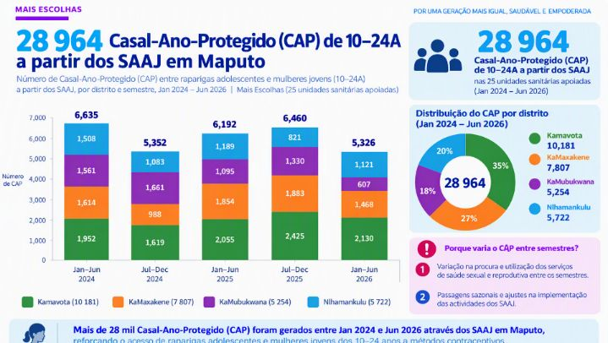
PRINCIPAIS RESULTADOS

Slide 19
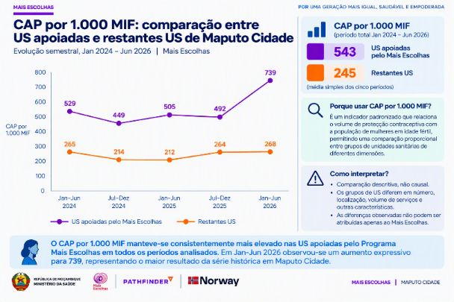
PRINCIPAIS RESULTADOS

Slide 20
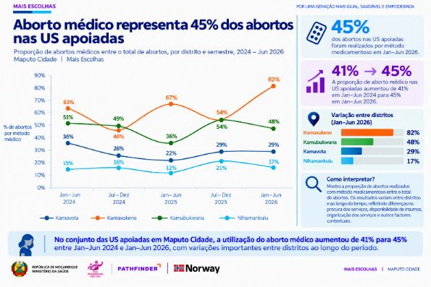
PRINCIPAIS RESULTADOS

Slide 21
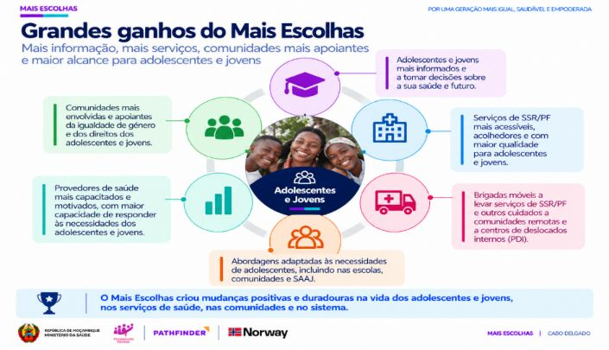

Slide 22
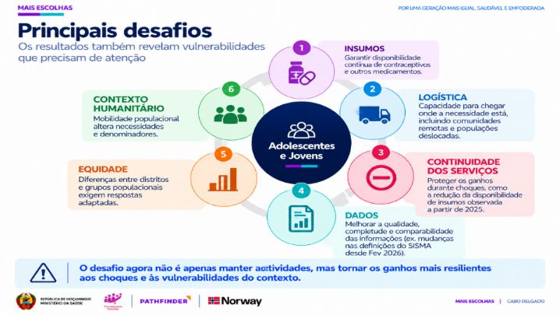
Notes:
“Osresultadosalcançadossãoimportantes, mas tambémnospermitemidentificardesafiosqueprecisam de atençãodurante a fase de consolidação.
O primeiro é a disponibilidade de insumos. A continuidade dos serviçosdepende de contraceptivos, medicamentos e outros consumíveisestaremdisponíveisquando e ondesãonecessários. A experiênciarecentemostrou-noscomoosresultadospodem ser afectadosquandoestacadeia é interrompida.
O segundodesafio é a logística. Em Cabo Delgado, prestarserviçossignificamuitasvezespercorrergrandesdistâncias e chegar a comunidades remotasoupopulaçõesdeslocadas. Issorequerviaturasdisponíveis, combustível, manutenção e capacidadeoperacional para movimentarequipas e insumos.
O terceiro é a continuidade dos serviços. A redução de algunsindicadores a partir do segundosemestre de 2025 ocorreu num contexto de constrangimentosmaisamplosnadisponibilidade de contraceptivos e nalogística. Isto mostra-nosqueprecisamos de sistemascapazes de protegerosganhosmesmoquandoocorremchoques.” Resumo do Projeto e Impacto Ger…
“O quarto desafiosãoos dados. A introdução de novasdefinições no SISMA a partir de Fevereiro de 2026 trouxemelhoriasimportantes, mas tambémexigeharmonização, capacitação e cautela quandocomparamosperíodos antes e depois dessas alterações.” Resumo do Projeto e Impacto Ger…
“O quinto é a equidade.Osnossosprópriosresultadosmostramqueosdistritosnãoevoluemtodos da mesma forma. Precisamoscompreenderessasdiferenças e adaptar a intensidade e o modelo de respostaàsnecessidades de cadaterritório.
Finalmente, o contextohumanitário. A mobilidadepopulacional altera rapidamenteondeestão as pessoas, quais são as suasnecessidades e atéosdenominadoresqueutilizamos para medircobertura. A experiência com as populaçõesdeslocadasmostrou a importância de mantercapacidade de respostaflexível. O projecto chegou a centros de reassentamentoem Ancuabe, Mecúfi e Metuge, o quereforçouestaaprendizagem.” Resumo do Projeto e Impacto Ger…
“Portanto, o desafio para a próximafasenão é simplesmentecontinuar a fazermais do mesmo. É tornarosganhosjáalcançadosmaisresilientes, reduzir as vulnerabilidadesqueidentificámos e preparar o sistema para sustentar a respostaperantemudanças e choques.”

Slide 23
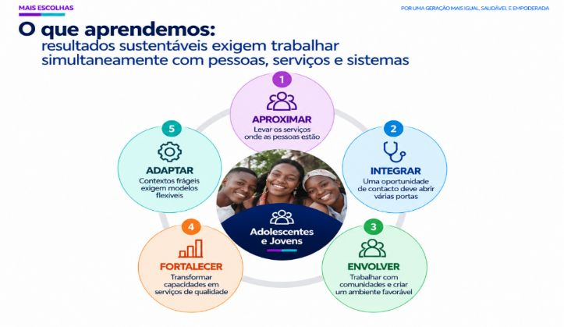
Notes:
“

Slide 24
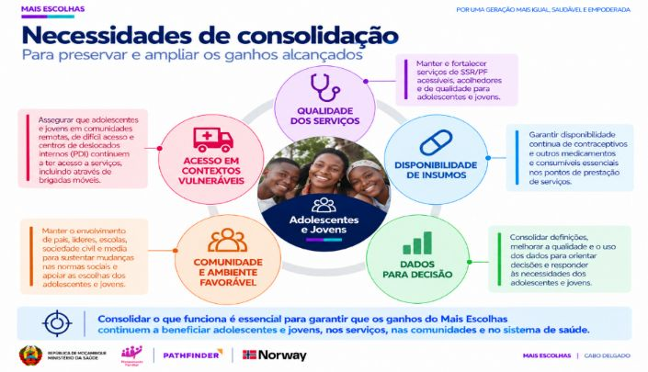

Slide 25
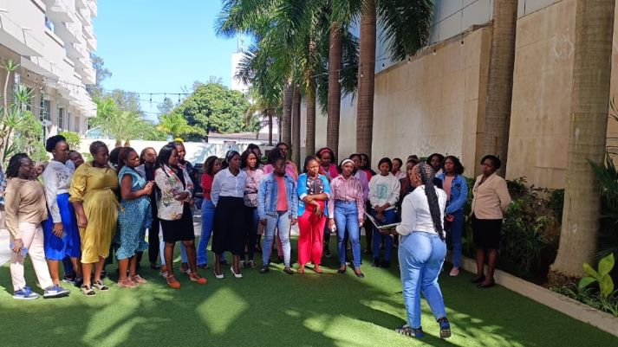

Khanimambo
Obrigada!
Juntos, celebramosparticipação, aprendizagem e escolhassaudáveis.
20

